Slide 1

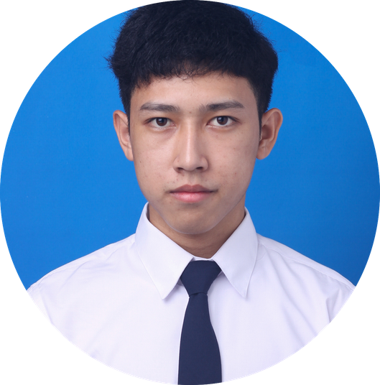
Restaurant
Management
System
ระบบจัดการร้านอาหาร

Slide 2
Project Management Outline
INITIATING PROCESS GROUP
PLANNING
PROCESS GROUP
EXECUTING
PROCESS GROUP
MONITORING &
CONTROLLING
PROCESS GROUP
CLOSING PROCESS GROUP

Slide 3


1
INITIATING

Slide 4

PURPOSE
เนื่องจากเกิดปัญหากับระบบการจัดการร้านค้าแบบเดิม เช่น ปัญหาการจองโต๊ะซ้ำ การจดหรือยกเลิกรายการอาหารซ้ำซ้อน เกิดความผิดพลาดหรือตกหล่นในการส่งรายการอาหารไปที่ครัว รวมถึงปัญหาการจัดการวัตถุดิบ เป็นต้น ด้วยปัญหาดังกล่าวนี้จึงเกิดระบบจัการร้านอาหารในรูปแบบ Web based Point of Sale (POS) ขึ้นมาเพื่อแก้ปัญหาและตอบโจทย์ธุรกิจในยุคปัจจุบัน
1. INITIATING
1. Integration

Slide 5
เพื่อลดภาระงานที่ไม่จะเป็นของพนักงานในร้านอาหาร
OBJECTIVE
เพื่อเพิ่มประสิทธิ์ภาพให้กับการทำงานในร้านอาหาร
เพื่อศึกษาข้อจำกัดของ
Web based Point of Sale
1. INITIATING
1. Integration

Slide 6
Stakeholder
Responsibilities
Top Management
ไม่มีเวลาคุมงานตลอดเวลาแต่ต้องการรู้ความคืบหน้า และประชุมรายเดือนพร้อมประเด็นสำคัญและข้อมูลงบประมาณ
Stakeholder
Project manager
มอบหมายงานส่วนย่อยให้สมาชิกในทีมและการสนับสนุนสมาชิกในทีมในการทำงานให้สำเร็จ และคอยอัพเดตความคืบหน้าอย่างสม่ำเสมอทุก สัปดาห์
The Project Team
ทำงานส่วนที่ได้รับมอบหมาย และประชุมทุกเช้าเพื่ออัพเดตความคืบหน้าหรือปัญหาที่เกิดขึ้น
Resource Managers
จัดหาทรัพยากรที่เกี่ยวข้องกับโครงการ แจ้งข้อมูลทั่วไปและความต้องการเกี่ยวกับทรัพยากร
Internal Customers
มีอำนาจในการยอมรับหรือปฏิเสธงาน และอัพเดตเกี่ยวกับปัญหาและจัดการเมื่อเสร็จสิ้นการพัฒนาในแต่ละช่วง(Phase)
1. INITIATING
10. Stakeholder

Slide 7

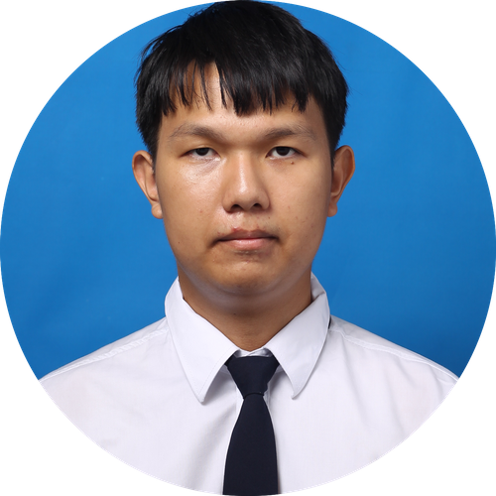
2
PLANNING

Slide 8
User Requirements
Gathering
Business Requirements
Gathering
การส่งรายการอาหารไปยังแผนกต่าง ๆ ได้อย่างรวดเร็ว
การจดรายการอาหารเพียงครั้งเดียว
การคีย์ข้อมูลรายการอาหารเข้าระบบโดยอัตโนมัติ
การจัดเรียงลำดับคิวก่อนหลังแบบอัตโนมัติ
การแสดงสถานะรายการอาหารที่ถูกแก้ไขหรือยกเลิก
การป้องกันการส่งรายการอาหารเดิมซ้ำหลายครั้ง
การแสดงเวลาที่ลูกค้าต้องรอโดยประมาณ
การจองห้องอาหารออนไลน์
การจัดการสต๊อกวัตถุดิบ
การติดตามความรับผิดชอบในแต่ละรายการอาหาร
ลดความซ้ำซ้อนในการทำงาน
การจัดการการจองห้องอาหาร
การสร้างข้อมูลยอดขายอัตโนมัติ
2. PLANNING
2. Scope

Slide 9
SCOPE
ศึกษาข้อมูลของกลุ่มผู้ใช้และข้อกำหนดต่าง ๆ ที่เกี่ยวข้องกับตัวระบบ ซึ่งประกอบด้วย
เว็บไซต์
ข้อมูลลูกค้า
ข้อมูลเกี่ยวกับการสั่งซื้อของลูกค้า
ข้อมูลสต๊อกสินค้า
ระบบหลังบ้านสำหรับผู้ดูแลระบบและผู้ใช้งานระบบ
2. PLANNING
2. Scope

Slide 10

Work
Breakdown
Structure
2. PLANNING
2. Scope

Slide 11
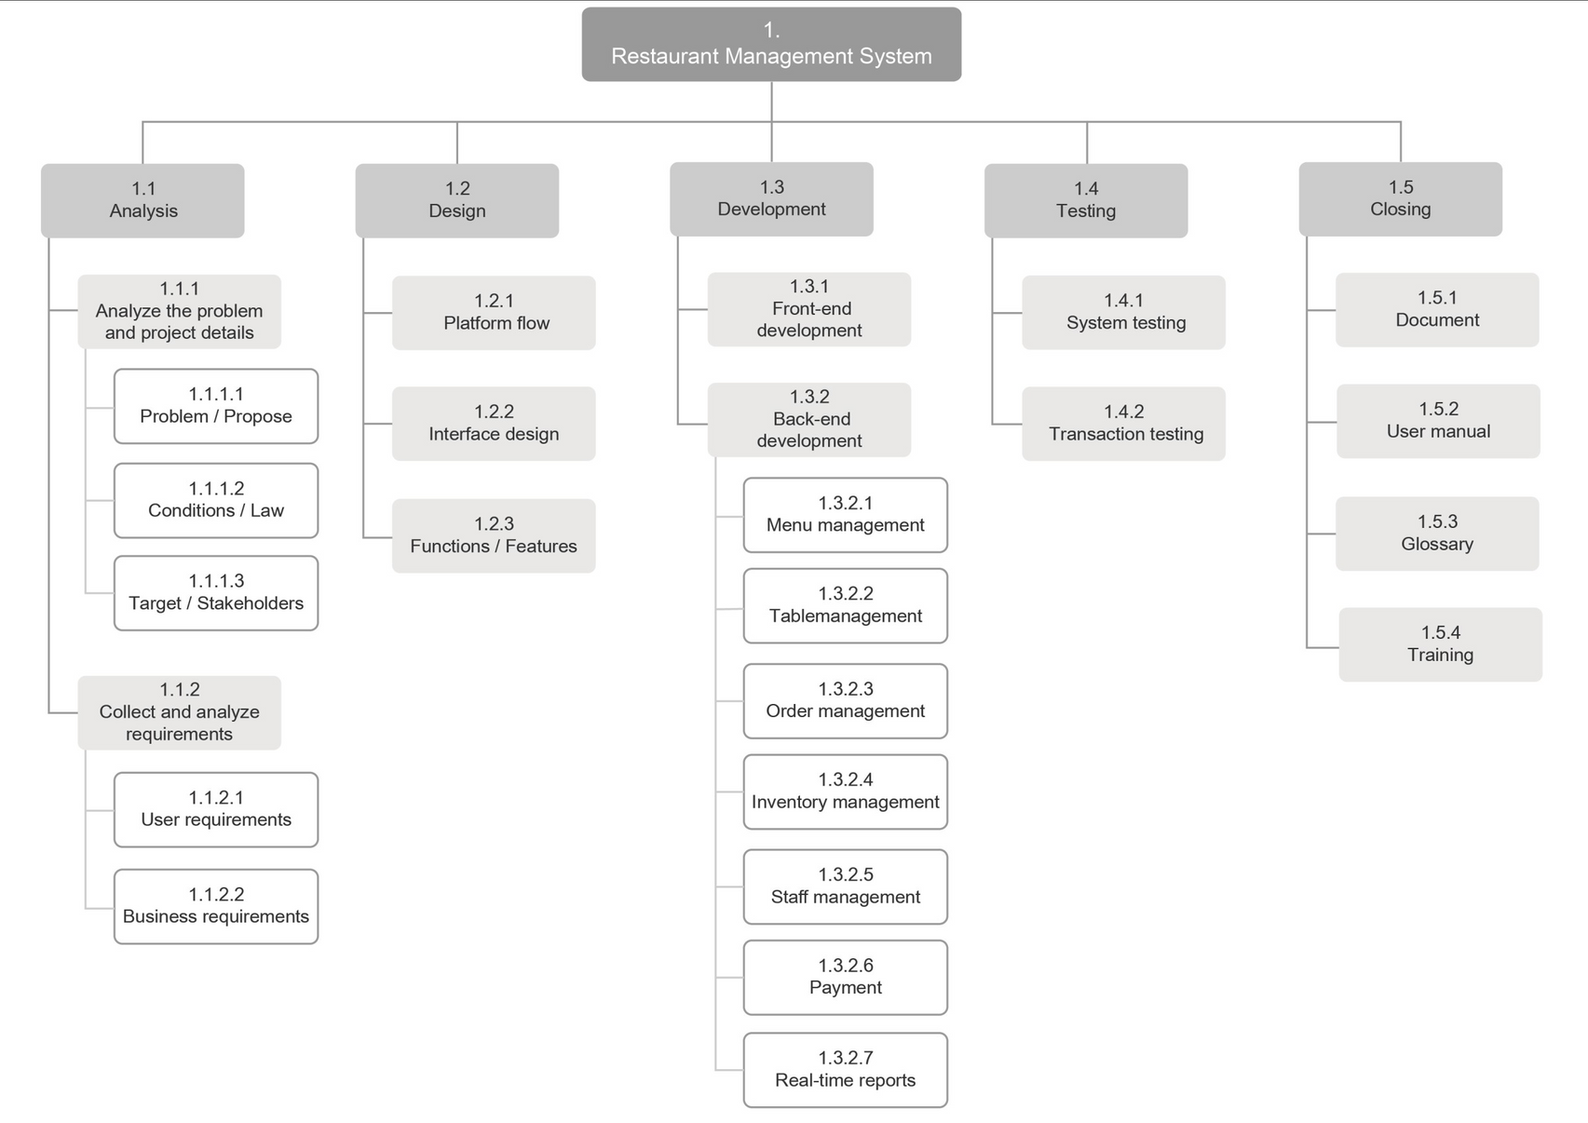
2. PLANNING
2. Scope

Slide 12
15 Day
35,000 ฿
เริ่มต้นวิเคราะห์รายละเอียดของ โครงการ
ปรึกษาแนวทางด้านธุรกิจเพื่อให้ตอบโจทย์ความต้องการของลูกค้า
1 Month
50,000 ฿
การทำแผนการดำเนินงานทั้งหมด ทั้งเวลา งบประมาณ จำนวนผู้รับผิดชอบ รวมถึงการรวบรวมความต้องการของผู้ใช้
MILESTONE
& COST
4 Month
590,000 ฿
เริ่มต้นพัฒนาระบบ
15 Day
30,000 ฿
ทดสอบ และทำการส่งมอบโครงการ
ติดตามผล และการดูแลรักษาระบบ
6 Month
755,000 ฿
-
50,000 ฿
จัดทำเอกสารส่งมอบ การฝึกอบรม
เงินสำรองกรณีฉุกเฉิน
2. PLANNING
3. Schedule, 4. Cost, 9. Procurement

Slide 13
แผนปกติ
และแผนฉุกเฉิน
High
Moderate
Low
2. PLANNING
8. Risk

Slide 14
คำนวณงบประมาณผิดพลาด
จัดสรรงบแต่ละส่วนประมาณไม่เหมาะสม
Risk : High level
Risk : Low level
ทบทวนการใช้งบประมาณอย่างสม่ำเสมอ เพื่อปรับเปลี่ยนให้เหมาะสมกับสถานการณ์
เตรียมเงินสำรองไว้ใช้ในกรณีฉุกเฉิน
จัดทำเอกสารงบประมาณในแต่ละส่วนให้ชัดเจน
คอยจัดสรรดูแลงบประมาณเป็นไปตามเอกสาร
ปรึกษาผู้เชี่ยวชาญด้านการวางแผนงบประมาณ
การเปลี่ยนแปลงของความต้องการมีผลต่องบประมาณ
การจัดหาที่ปรึกษาไม่ได้ตามต้องการ
Risk : Moderate level
Risk : High level
ปรึกษากันเองภายในทีม โดยใช้ความต้องการของลูกค้าเป็นแนวทาง
คอยทบทวนความต้องการของลูกค้าอย่างสม่ำเสมอ
คอยอัพเดตงานกับลูกค้าอยู่เสมอ เพื่อจะได้ทำการแก้ไขได้ตั้งแต่เนิ่น ๆ
2. PLANNING
8. Risk

Slide 15
ที่ปรึกษาไม่เข้าใจในกระบวนการของ
โครงงาน
ปัญหาเกี่ยวกับเทคโนโลยี และอุปกรณ์
Risk : Moderate level
Risk : High level
คอยตรวจสอบเทคโนโลยี และอุปกรณ์ที่ใช้อย่างสม่ำเสมอ
จัดเอกสารอย่างละเอียดเกี่ยวกับโครงการเพื่อเป็นคู่มือให้กับที่ปรึกษา
บุคลากรขาดทักษะ ความชำนาญและความรู้เฉพาะทาง
บุคลากรขาดแรงจูงใจในการดำเนินโครงการ
Risk : High level
Risk : Moderate level
จัดให้มีการอบรมเพื่อเพิ่มความรู้และประสบการณ์ให้กับบุคลากร
จัดให้มีการให้รางวัลตอบแทนแก่พนักงาน เพื่อกระตุ้นแรงจูงใจ และประสิทธิภาพการทำงาน
2. PLANNING
8. Risk

Slide 16
ไม่สามารถดำเนินโครงการได้ตามระยะเวลาที่กำหนด
ข้อมูลสูญหายขณะเนินโครงการ
Risk : Moderate level
Risk : Moderate level
จัดให้มีระบบรักษาความปลอดภัยของข้อมูลที่มีความสำคัญ
จัดให้มีระบบสำรองข้อมูล เพื่อรองรับเหตุฉุกเฉิน
ทำแผนผังระยะเวลา ที่ชัดเจนเกี่ยวกับขั้นตอนต่าง ๆ ในการดำเนินงาน
ความเสี่ยงจากเหตุการณ์ภายนอก
การไม่ให้ความสำคัญอย่างต่อเนื่องจากผู้เกี่ยวข้อง
Risk : Low level
Risk : Moderate level
คอยอัพเดตงานให้ผู้เกี่ยวข้องกันอย่างสม่ำเสมอ
เตรียมพร้อมสำหรับเหตุการณ์ทางการเมือง
คอยกระตุ้นให้ผู้เกี่ยวข้องให้ความร่วมมือกับโครงการอย่างต่อเนื่อง
คอยอัพเดตงานให้ผู้เกี่ยวข้องกันอย่างสม่ำเสมอ
2. PLANNING
8. Risk

Slide 17


3
EXEUTING

Slide 18
Executing & Knowledge Area
INTEGRATION
RISK
การจัดการโครงการในองค์รวม
การบริหารและจัดการงานในโครงการ
การจัดการความรู้เกี่ยวกับโครงการ
การจัดการความเสี่ยงของโครงการ เชื่อมโยงกับการวางแผนมาตรการตอบโต้ของความเสี่ยง
PROCUREMENT
QUALITY
การจัดการพัสดุของโครงการ เกี่ยวกับ การปฏิบัติการงานพัสดุ
การจัดการคุณภาพของโครงการ เกี่ยวข้องกับการประกันคุณภาพ
STAKEHOLDER
RESOURCE
การจัดการผู้ถือผลประโยชน์ร่วม เชื่อมโยงในแง่ การจัดการการร่วมของผู้ถือผลประโยชน์ร่วม
การจัดการทรัพยากรบุคคลของโครงการ
การจัดหาทีมพัฒนาโครงการ
การจัดทัพทีมพัฒนาโครงการ
การจัดการทีมพัฒนาโครงการ
COMMUNICATION
การจัดการสื่อสารของโครงการ เกี่ยวข้องกับการ
จัดการงานสื่อสาร
3. EXECUTING
Executing & Knowledge Area

Slide 19
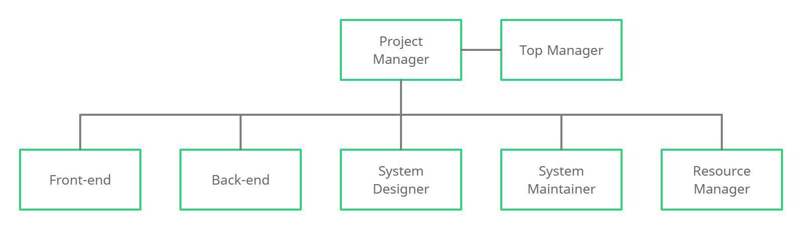
การจัดหาทีมพัฒนาโครงการ
3. EXECUTING
6. Resource, 10. Stakeholder

Slide 20
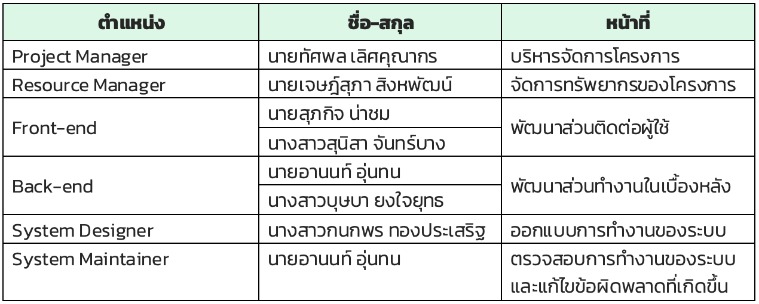
การจัดทัพทีมพัฒนาโครงการ
3. EXECUTING
6. Resource

Slide 21
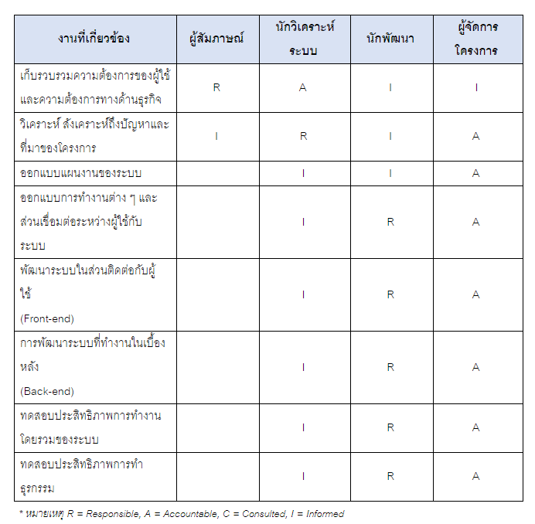
การจัดการทีมพัฒนาโครงการ
หน้าที่และความรับผิดชอบของเจ้าของกระบวนการปฏิบัติงานต่างๆ
3. EXECUTING
6. Resource

Slide 22
กระบวนการดำเนินงาน
Plan A
Plan B
01
02
Front-end
Back-end
Plan B คือ แผนไม่ปกติ หรือ แผนฉุกเฉิน ที่ รองรับปัญหาและอุปสรรคที่คาดว่าจะเกิดขึ้นพร้อมทั้งแนวทางการแก้ไขปัญหา และเตรียมพร้อมอยู่เสมอสำหรับความเสี่ยงที่จะเกิดขึ้น
โดยเป้าหมายเหมือนกันทุกอย่างกับแผน A ต่างกันที่เวลาดำเนินงาน
จัดวาง Layout เว็บไซต์ตาม Prototype ที่ได้ออกแบบไว้
ทำระบบ POS โดยเริ่มจากการจัดการรายการอาหารและค่อยพัฒนาให้ครบทุกระบบ
ระยะเวลาในการพัฒนา 4 เดือน
(ตั้งแต่ มีนาคม 2564 - มิถุนายน 2564)
ด้วยงบประมาณ 590,000 บาท
3. EXECUTING
1.Integration, 8.Risk

Slide 23
Quality
Communications
เป้าหมาย: Scope ตามกรอบกำหนด & Quality ได้คุณภาพ ตาม resource ทรัพยากรที่มี, Time ในเวลาที่กำหนด, และ Cost ในงบ
Resource
Scope
&
Quality
Time
Cost
3. EXECUTING
5.Quality, 7.Communications

Slide 24


4
PROJECT MONITORING & CONTROLLING

Slide 25
กิจกรรม
ร้อยละ
ร้อยละสะสม
รายงาน
ความก้าวหน้า
เพื่อการประเมินโครงการ
การวิเคราะห์รายละเอียดของโครงการ
10
10
การรวบรวมความต้องการของ ผู้ใช้
10
20
การพัฒนาระบบ
40
60
การทดสอบการทำงานของระบบ
15
75
การส่งมอบโครงการ
10
85
การติดตามผล และการดูแลรักษาระบบ
15
100
4. PROJECT MONITORING & CONTROLLING
2. Scope, 3. Schedule

Slide 26

แนวทางการแก้ไขปัญหา
ปัญหาที่เกิดขึ้น
จะต้องกำหนดขอบเขตความรับผิดชอบในแต่ละส่วนงานให้ชัดเจน
จัดทำเอกสารการดำเนินงานให้เป็นลายลักษณ์อักษรทั้งนี้เพื่อความง่ายในการตรวจสอบหากเกิดข้อผิดพลาด และยังเป็นแนวทางให้กับทีมผู้พัฒนาดำเนินงานไปในทิศทางเดียวกัน
ปัญหาในการดำเนินงาน
การดำเนินงานจริงอาจเกิดปัญหาได้หากขาดความเป็นเข้าใจร่วมกัน ซึ่งส่งผลให้การดำเนินงานไม่เป็นไปในทิศทางเดียวกัน ส่วนหนึ่งอาจมาจากไม่มีการจัดทำเอกสารการดำเนินงานไว้เป็นลายลักษณ์อักษร ขาดการทำงานที่เป็นระบบระเบียบ
4. PROJECT MONITORING & CONTROLLING
8. Risks

Slide 27
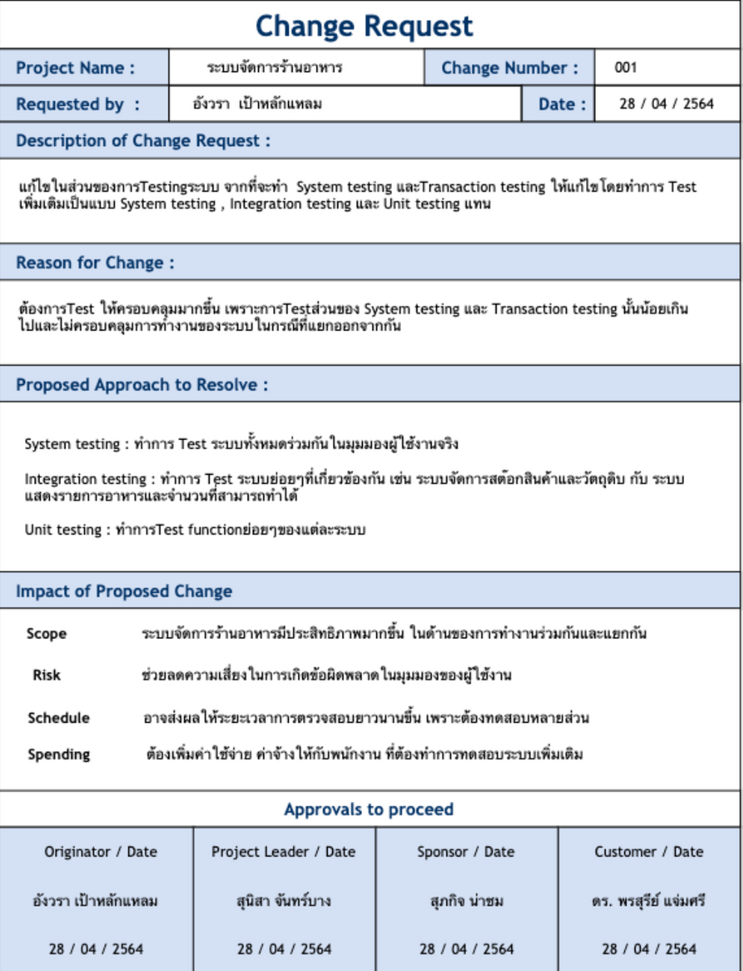
แบบฟอร์ม
ขอปรับเปลี่ยนงาน
ของโครงการ
มีความจำเป็นที่จะต้องร้องขอการเปลี่ยนแปลง การ ทดสอบระบบแบบเดิม เพื่อทำให้การทดสอบระบบมีความครอบคลุมระบบในทุก ๆ ส่วน และแม่นยำและมีประสิทธิภาพมากยิ่งขึ้น โดยการเปลี่ยน Test เป็นแบบ System , Integration, Unit
4. PROJECT MONITORING & CONTROLLING
8. Risks

Slide 28

5
CLOSING

Slide 29
ปัญหาการวางแผนงาน
วัตถุประสงค์ไม่ชัดเจน ขอบเขตกว้างเกินไป ความต้องการไม่ตรงกับความต้องการจริงของผู้ใช้งาน
Lesson
& Learn
แนวทางการแก้ไขปัญหา
ทำแผนผังระยะเวลา ที่ชัดเจนเกี่ยวกับขั้นตอนต่าง ๆ ในการดำเนินงาน ใช้ตัวชี้วัดถึงความสำเร็จของโครงการประกอบด้วย
ใช้วิธีที่หลากหลายในการรวบรวมความต้องการจากผู้ใช้
5. CLOSING
1. Integration

Slide 30
ปัญหาการจัดสรรทรัพยากร
ปัญหาการสื่อสารหรือการประสานงาน
อาจเกิดการคำนวณงบประมาณในการจัดสรรทรัพยากรที่ไม่เพียงพอ
ไม่มีผู้ที่มีหน้าที่คอยประสานงานกับฝ่ายต่าง ๆ ภายในทีมที่ชัดเจน ทำให้การสื่อสารคลาดเคลื่อน
แนวทางการแก้ไขปัญหา
แนวทางการแก้ไขปัญหา
จะต้องสรรหางบประมาณจากแหล่งต่าง ๆ ให้เพียงพอตลอดการดำเนินโครงการ
ในส่วนของบุคลากรที่ดำเนินงานในส่วนนั้น ควรมีความสามารถ ประสบการณ์ และความถนัดในด้านนั้น ๆ โดยเฉพาะ
การจัดสรรงบประมาณควรคำนึงถึงความสอดคล้องและเหมาะสมกับงานในส่วนนั้น ๆ
ควรมีผู้ประสานงานที่เหมาะสมกับหน้าที่ในแต่ละส่วนงานหรือเหมาะสมกับโครงการนั้น ๆ เพื่อความเข้าใจตรงกันระหว่างทีม
5. CLOSING
1. Integration

Slide 31
ปัญหาในการดำเนินงาน
ปัญหาการทดสอบและการประเมินผล
การดำเนินงานจริงอาจเกิดปัญหาได้หากขาดความเป็นเอกภาพ ซึ่งส่งผลให้การดำเนินงานไม่เป็นไปในทิศทางเดียวกัน
ผลการทดสอบระบบผิดเพี้ยนจากวัตถุประสงค์ที่วางไว้ตั้งแต่แรก
แนวทางการแก้ไขปัญหา
แนวทางการแก้ไขปัญหา
จะต้องกำหนดขอบเขตความรับผิดชอบในแต่ละส่วนงานให้ชัดเจน
ควรจัดทำเอกสารการดำเนินงานให้เป็นลายลักษณ์อักษรทั้งนี้เพื่อความง่ายในการตรวจสอบหากเกิดข้อผิดพลาด
ควรเลือกบุคลากรที่มีความเชียวชาญในโครงการนั้น ๆ มาดำเนินการ
ประเมินควรมีความเข้าใจในหลักการในการบริหารและการประเมินโครงการ
ในการประเมินต้องสร้างรูปแบบการประเมินให้เหมาะสมกับลักษณะโครงการ
ในการประเมิน ผู้ประเมินต้องประเมินตามความเป็นจริง ไม่บิดเบือนข้อมูล
5. CLOSING
1. Integration

Slide 32
ปัญหาเนื่องจากภัยพิบัติหรือเหตุที่ไม่คาดฝัน
บางครั้งอาจเกิดเหตุที่ไม่คาดฝัน เช่น อุทกภัย อัคคีภัย หรือเหตุอื่น ๆ ที่อาจส่งผลเสียต่อข้อมูลและบุคลากร
แนวทางการแก้ไขปัญหา
การดำเนินงานจะต้องดำเนินไปด้วยความรอบคอบ ไม่ประมาท และที่สำคัญจะต้องมีความปลอดภัยต่อข้อมูลหรือบุคลากร
ควรมีแผนสำรองสำหรับกรณีฉุกเฉินไว้ด้วย
5. CLOSING
1. Integration

Slide 33
เนื่องจากปัจจุบันร้านอาหาร “ ครัวริเวอร์ไซด์ ” ประสบกับปัญหาด้านการบริหารจัดการจึงทำให้การบริการลูกค้าไม่มีประสิทธิภาพ
เพื่อแก้ไขปัญหาจึงเลือกพัฒนาระบบ POS ในรูปแบบของเว็บไซต์ เพราะใช้ทรัพยากร เวลา และงบประมาณน้อยกว่าแอพลิเคชัน
ตลอดการดำเนินการเป็นไปได้ด้วยดีเนื่องจากมีการติดตามความคืบหน้าและจัดการทรัพยากรอย่างสม่ำเสมอ ทำให้สามารแก้ไขปัญหาที่เกิดขึ้นได้ ภายในเวลาดำเนินการโครงการ
การปฏิบัติงานให้ประสบความสำเร็จนั้นจะต้องมีการวางแผนงานล่วงหน้า ซึ่งอาจรวมถึงแผนสำรองต่าง ๆ โดยอาศัยการวิเคราะห์ข้อมูลต่าง ๆ ที่เกี่ยวข้องเป็นพื้นฐานการกำหนดงานในแผนงาน
5. CLOSING

Slide 34

UR TEAM
นางสาวสุนิสา จันทร์บาง
61070249
นายสุภกิจ น่าชม
61070250
นายอานนท์ อุ่นทน
61070268
นางสาวอังวรา เป้าหลักแหลม
61070351

Slide 35
Thank You

